Slide 1






Departamento de Ciencias de la Computación
Carrera de Ingeniería de Software
Estructura de Datos – NRC 28436
Grupo 1
Tema: Clasificación de Árboles (Binarios, AVL, B, B+)
Ampuero Jonathan Bustos Ruben Guano Victor Manosalvas Gabriel
Fecha: Quito, 10 de diciembre de 2025

Slide 2





Indice
01 | 02 | 03
Introducción | Árboles Binarios | Árboles AVL
04 | 05 | 06
Árboles B | Árboles B+ | Comparación
07
Conclusiones

Slide 3

01
Introducción

Slide 4
Concepto y Clasificación de Árboles
Un árbol es una estructura de datos no lineal que representa relaciones jerárquicas tipo padre - hijo. Su utilidad radica en resolver problemas de decisión, almacenamiento y búsqueda de forma eficiente.
Árboles Binarios
Estructura base con hasta 2 hijos por nodo.
Existen diversas clasificaciones, cada una optimizada para un propósito específico, como los Árboles Binarios, AVL, B y B+, que son esenciales en el área de la computación.
Árboles AVL
Binarios auto-balanceados para altura
mínima.
Árboles B y B+
Multi-rámicos, optimizados para
almacenamiento en disco.

Slide 5





Objetivo s
Objetivos del Estudio
Comprender sus estructuras y sus propiedades.
Comparar ventajas, desventajas y escenarios de uso.
Aplicar los conceptos en casos de estudio y ejemplos reales.

Slide 6

02
Árboles Binarios

Slide 7

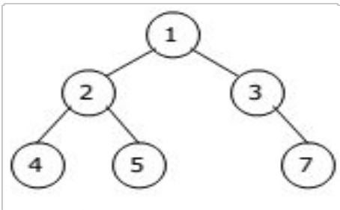
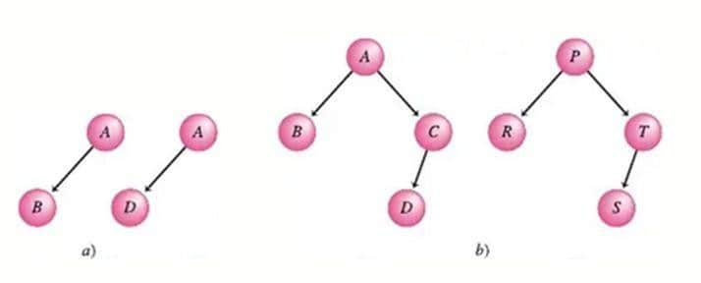
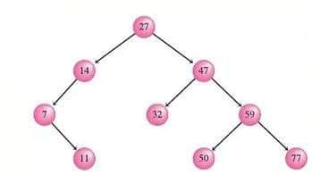
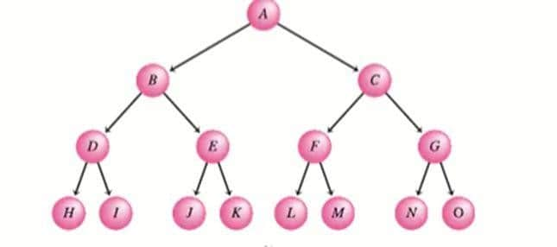
Árboles Binarios:
U_{D}n á_{e}rbo_{fi}l b_{n}in_{i}a_{c}rio_{i}e_{ó}s u_{n}n árbol ordenado de grado máximo dos,
Árboles Similares y Equivalentes
Son similares si tienen la misma estructura de ramas. Son
equivalentes si son similares y sus nodos contienen la misma información.
donde cada nodo tiene un
sub.áErbsolaizquierdo y derecho
estructura base para muchas aplicaciones informáticas.
Árbol Binario de Búsqueda (ABB)
Un tipo especial donde el subárbol izquierdo contiene solo nodos con
claves menores, y el derecho con claves mayores.
Árboles Binarios Completos
Todos sus nodos, excepto los del último nivel, tienen exactamente
dos hijos, lo que permite un almacenamiento eficiente.

Slide 8
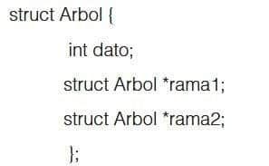
Sintaxis Base C++
Un árbol binario se construye a partir de nodos. Cada nodo tiene: Un dato o valor, Un puntero al hijo izquierdo, Un puntero al hijo derecho
Recorridos Fundamentales del árbol
Los recorridos permiten visitar cada nodo siguiendo un orden particular.
Existen tres recorridos fundamentales:
In-Order (izquierda → raíz → derecha)
Produce los datos ordenados de menor a mayor.
Pre-Order (raíz → izquierda → derecha)
Útil para copiar o reconstruir el árbol.
Post-Order (izquierda → derecha → raíz)
Útil para eliminar nodos o evaluar expresiones.
// Operaciones clave: // - Crear nodo // - Insertar nodo //
- Recorrer (inorden, preorden, postorden) // - Buscar
nodo // - Eliminar nodo

Slide 9


Ventajas y Desventajas de los Árboles
Binarios
Ventaja s
Desventaj as
El rendimiento depende del equilibrio; puede
degradarse a una lista.
Mantiene una estructura rígida que puede ser compleja de gestionar.
Las operaciones de inserción/eliminación requieren mantener el orden.
Si los datos no son de un mismo tipo no ingresaran.
Búsquedas más eficientes que en listas enlazadas (si está equilibrado).
Permite recorridos que devuelven datos en orden.
Ideal para representar estructuras jerárquicas y de decisión.
Comparación: Frente a listas, ofrecen búsqueda rápida. Frente a árboles n-arios, son más simples pero menos eficientes para grandes volúmenes de datos no ordenados.

Slide 10
03
Árboles AVL

Slide 11
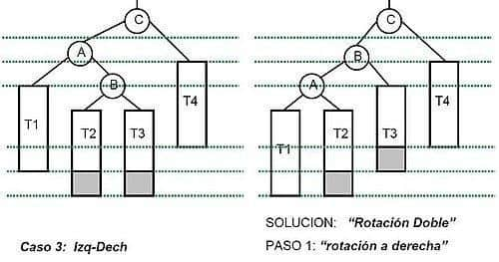
Árboles AVL:
DeAfineucotmoo -unBsaobrlanate nentcre eel omáximo (Altura) del subárbol
izquierdo y derecho de un Nodo define como un sobrante entre el máximo (Altura) del subárbol izquierdo y derecho de un Nodo, realizar reacomodos, después de sus inserciones o eliminación de elementos.
Operaciones sobre un AVL
1.- Insertar Nodo
2.- Balancear
Caso 1 - Rotación simple izquierda RSI
Caso 2 - Rotación simple derecha RSD
Caso 3 - Rotación simple izquierda RDI
Caso 4 - Rotación doble derecha RDD
3.- Eliminar Nodo
4.- Calcular Altura
Un nodo está equilibrado si su FE es -1, 0 o +1.
La principal diferencia entre las alturas de los subárboles no debe excederse en más de 1.
Cada Nodo tiene asignado un peso de acuerdo a la altura.
La inserción y eliminación en un árbol AVL es la misma que en un
ABB.
EQUILIBRIO = ALTURA DERECHA -
ALTURA IZQUIERDA

Slide 12
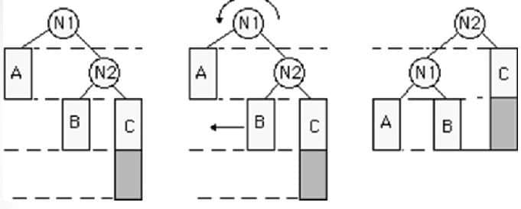
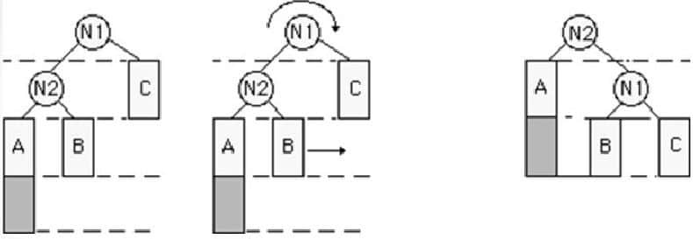




Rotaciones en Árboles AVL
Cuatro casos de rotación para restaurar el balance tras una inserción.
Rotación Simple Izquierda (RSI)
En este caso se considera si está desequilibrado a la izquierda (E>+1) y su hijo derecho tiene el mismo signo (+) hacemos rotación sencilla izquierda.
Rotación Simple Derecha (RSD)
En este caso se considera si está desequilibrado a la derecha (E<-1) y su hijo izquierdo tiene el mismo signo (-0 ) hacemos rotación sencilla derecha.
Rotación Doble Izquierda-Derecha (RDI)
Rotación Doble Derecha-Izquierda (RDI)
En este caso se considera si está desequilibrado a la derecha (E < -1), y su hijo izquierdo tiene distinto signo (+) hacemos rotación doble izquierda-derecha.
En este caso se considera si está desequilibrado a la izquierda (E >+1), y su hijo derecho tiene distinto signo (-) hacemos rotación doble derecha - izquierda.

Slide 13

04
Árboles B

Slide 14
Árbol B
En las ciencias de la computación, los árboles-B son estructuras de datos de árbol que se encuentran comúnmente en las implementaciones de bases de datos y sistemas de archivos.
Son árboles balanceados de búsqueda, pero cada nodo puede poseer más de dos hijos.
Los árboles B mantienen los datos ordenados y las inserciones y eliminaciones se realizan en tiempo logarítmico amortizado.
Definición técnica
Es un árbol de búsqueda que puede estar vacío o aquel cuyos nodos pueden tener varios hijos, existiendo una relación de orden entre ellos

Slide 15

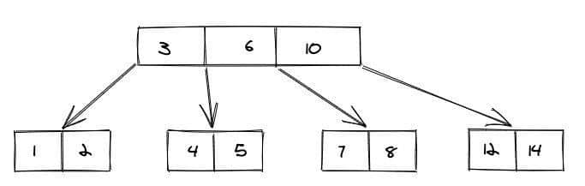
Caracteristic as
Las características que debe cumplir un árbol B son:
Es una estructura de datos binaria diseñada para almacenar y organizar grandes cantidades de datos en forma eficiente.
Tiene un número fijo de nodos llamado grado, que determina el número máximo de hijos que cada nodo puede tener.
Es más rápido que los árboles binarios normales para realizar operaciones de búsqueda, insercion y eliminacion, y permite una búsqueda y manipulación de datos rápida y eficiente.

Slide 16

Conceptos Fundamentales
Orden del árbol (grado mínimo t)
Antes de implementar un árbol B conviene fijar sus parámetros base.
El grado mínimo (t) marca el tamaño de los nodos, cuántas claves puede almacenar cada uno y cuántos hijos se admiten.
Estos límites, junto con la distinción entre nodos internos y hojas, garantizan una altura muy pequeña sin rotaciones.
El orden, también llamado grado mínimo y denotado como t, define la capacidad básica de cada nodo
Aplicaciones Reales
Todo lo que sigue aplica a implementaciones clásicas usadas en motores de bases de datos y sistemas de archivos.

Slide 17
Ventajas vs Árbol Binario
Eficiencia en operaciones de disco: Minimiza la cantidad de operaciones de lectura/escritura en disco.
Manejo eficiente de grandes conjuntos de datos: Capacidad para manejar grandes cantidades de datos eficientemente.
Menor fragmentación: Tiende a tener menos fragmentación de almacenamiento.
Menor altura promedio: Altura promedio menor para el mismo número de elementos, lo que lleva a búsquedas más rápidas.
Búsqueda eficiente:
Realiza búsquedas de manera rápida debido a su estructura equilibrada.

Slide 18
05
Árboles B+

Slide 19

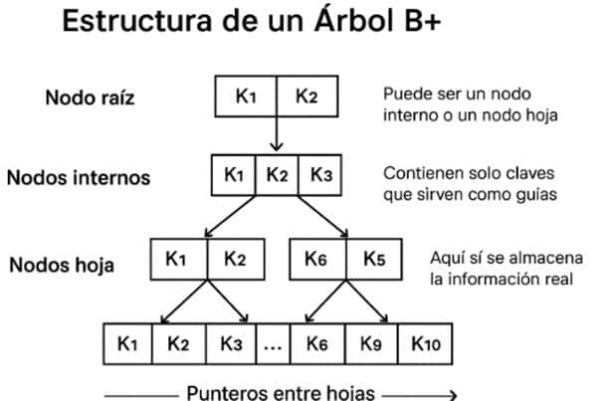
Árboles B+
Un árbol B+ es una variante del árbol B donde:
Solo las hojas almacenan la información (datos) asociada a las claves.
Los nodos internos solo contienen búsqueda.
claves de índice
para guiar la
Todas las hojas están enlazadas entre sí en una lista doblemente enlazada.
Esto permite un fan-out mayor en nodos internos, reduciendo aún más la altura del árbol.

Slide 20

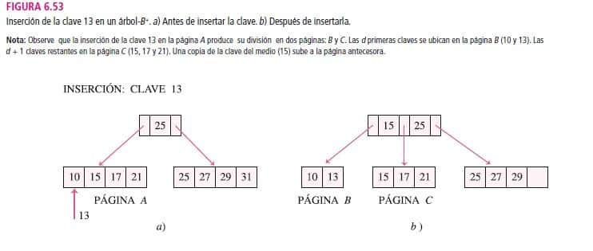
Inserción y Escalabilidad en B+
Inserción
Similar al árbol B, pero al dividir un nodo interno, la clave que sube al padre es una copia de la clave mínima del nuevo nodo derechouna página que se encuentra llena (m = 2d) donde m es claves o número de elementos y d es el orden del árbol.
Insertar(x)
hoja ← BuscarHoja(x) insertar x en la hoja en orden si la hoja no se desborda
terminar sino
dividir hoja en dos hojas
mover mitad de claves a la hoja nueva
promover clave del medio al nodo padre
PropagarDivisiones(padre)

Slide 21
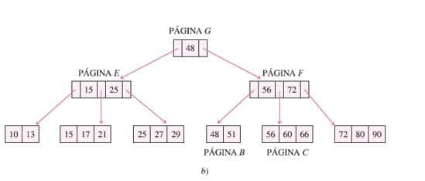
Búsqueda en B+
Buscar(x) nodo ← raiz
mientras nodo no sea hoja encontrar el puntero del hijo donde x
debe estar
nodo ← puntero correspondiente en la hoja, buscar x en la lista de claves
si x esta devolver encontrado
sino
devolver no encontrado

Slide 22


Búsqueda en B+
Bases de datos NoSQL y NewSQL: Los árboles B+ se utilizan en bases de datos NoSQL (como MongoDB) y NewSQL (como Google Spanner) para gestionar la indexación y realizar consultas complejas.
Su eﬁciencia al gestionar grandes volúmenes de datos y proporcionar un acceso rápido los convierte en una opción popular para estos sistemas de bases de datos modernos.

Slide 23

Ventajas en B+
Ventajas
Desventajas o limitaciones
Alta ramificación en abanico: El alto factor de ramificación reduce la altura del árbol y disminuye operaciones de E/S de disco, mejorando el rendimiento.
Sobrecarga de espacio: Puede haber mayor uso de memoria por almacenar niveles de claves y punteros, afectando conjuntos de datos grandes.
Acceso secuencial y consultas de rango: Los nodos hoja enlazados permiten recorrido secuencial eficiente y consultas de rango sin volver a nodos internos.
Complejidad del reequilibrio: Inserciones y eliminaciones requieren reequilibrar, lo que añade sobrecarga en actualizaciones frecuentes.
Optimización para Entrada y Salida de Disco (I/O): El tamaño de nodos alineado a páginas de disco minimiza lecturas/escrituras, ideal cuando los datos no caben en memoria.
Rendimiento de la caché: Puede presentar accesos no contiguos causantes de fallos de caché y ligera pérdida de rendimiento.
Escalabilidad: Crece en altura de forma logarítmica, manteniendo rendimiento con grandes volúmenes de datos.
Gestión de concurrencia: Requiere mecanismos avanzados para mantener consistencia y evitar cuellos de botella en altos niveles de concurrencia.

Slide 24




Conclusiones
Conclusiones
Binarios: Simples para lógica de decisión.
AVL: Ideales para memoria RAM por su balanceo estricto.
B y B+: Los reyes del almacenamiento masivo y las BD.

Slide 25

THANK YOU

